Slide 1


Patrón de Diseño
Observador
Alumna: Ana Rosa Mamani Condo 211045497
U.A.G.R.M.

Slide 2
El patrón observador, es flexible y sencillo. Se utiliza cuando uno quiere notificar a otros objetos de un evento. En principio, lo que sucede es que un Objeto (llamémoslo Observador) se inscribe a otro Objeto (llamémoslo Sujeto) y este le avisa cuando un evento es disparado (o cuando el estado del Sujeto ha cambiado).
Se pueden inscribir varios Observadores, en ese caso (generalmente) la notificación del cambio de estado va de acuerdo al orden en cómo se suscribieron los Observadores.
“Básicamente debemos saber que el patrón Observer es un patrón de comportamiento que permite relacionar diferentes objetos entre si en torno a uno Principal, así cada vez que este ultimo cambie su estado, los demás también cambiaran de forma automática....”
PROPOSITO DEL PATRON

Slide 3
Un objeto necesita notificar a otros objetos cuando cambia su estado. La idea es encapsular estos aspectos en objetos diferentes permite variarlos y reutilizarlos independientemente.
APLICABILIDAD
¿Cuando debe ser utilizado?

Slide 4
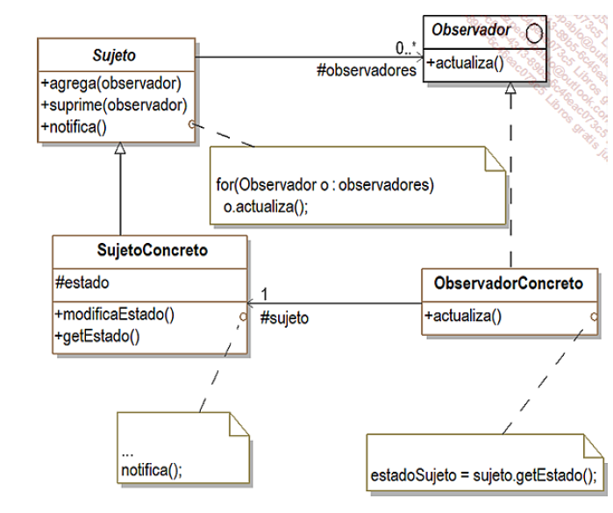
DIAGRAMA DE CLASES GENERICO

Slide 5
PROBLEMA
Vamos a suponer que en una biblioteca, cada vez que un lector devuelve un libro, se registra el estado en el que se esta devolviendo el libro, en este caso asumiremos que el estado esta malo, medio o bueno y lo se que ara será notificar a todos los departamentos que estén interesados en esto.

Slide 6
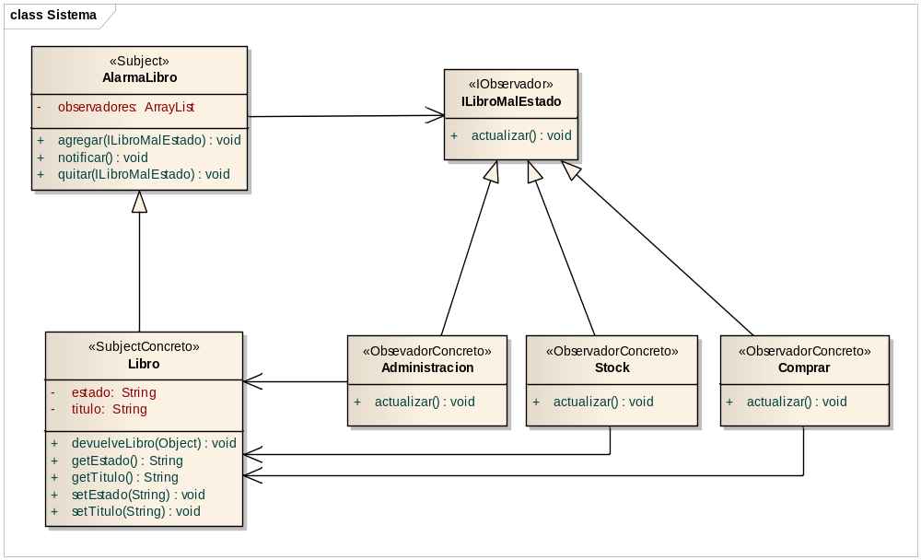
DIAGRAMA DE CLASES UTILIZANDO EL PATRON OBSERVADOR

